Slide 1
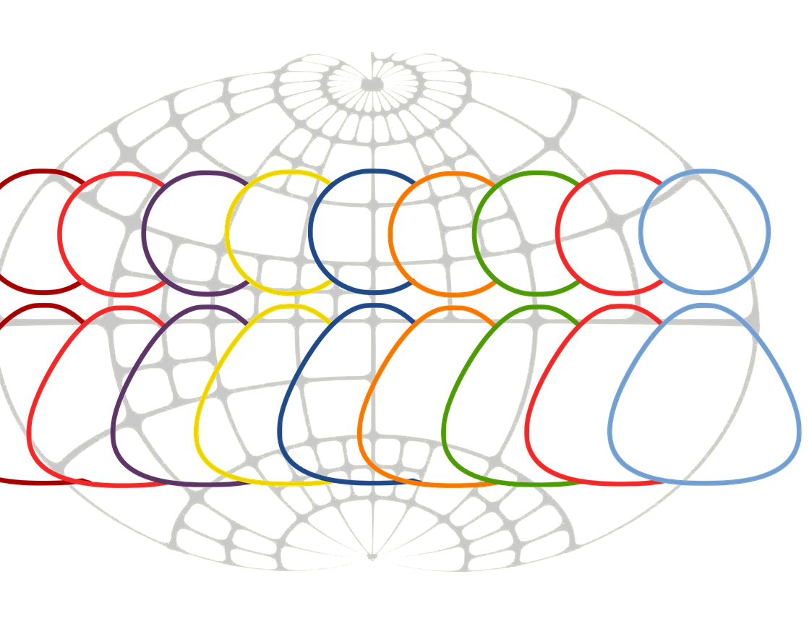



GENDER & INCLUSION Diversi Unici Uguali Barbara Martini

Slide 2
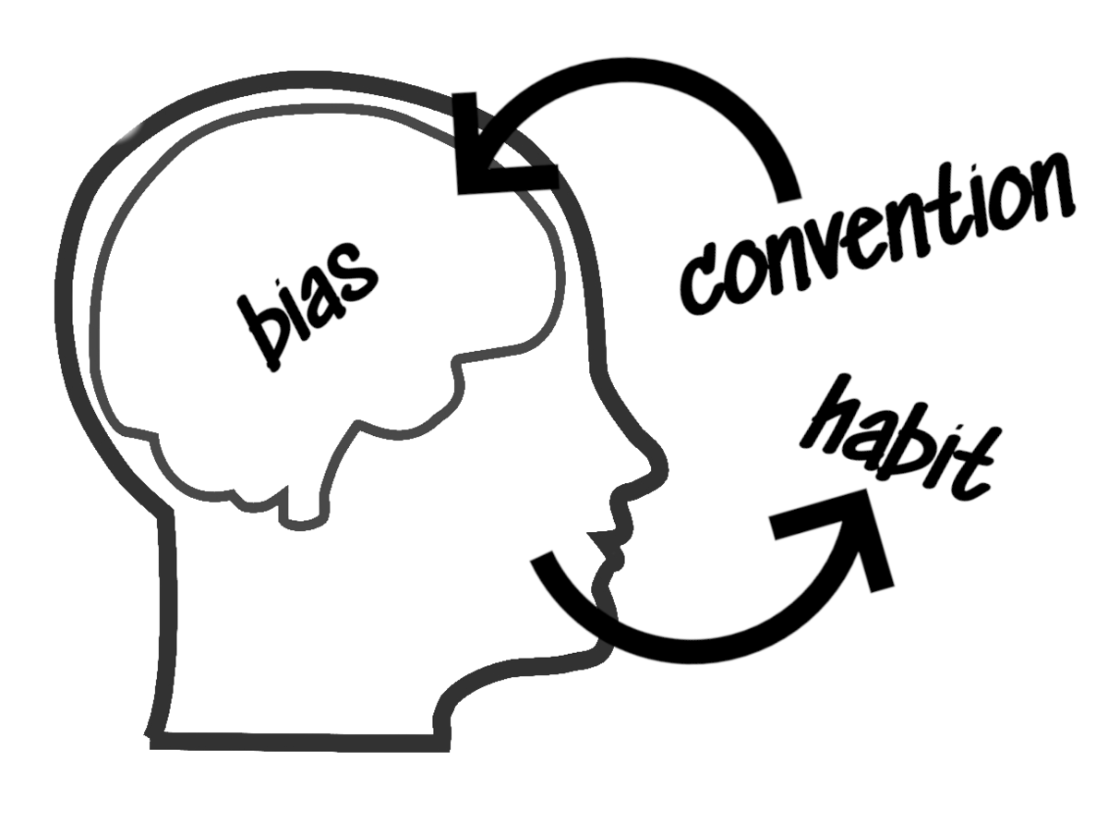
Bias Cognitivi di Genere
Come i pregiudizi inconsci influenzano percezioni e comportamenti

Slide 3
Cos’è un bias cognitivo?
Errore sistematico nel pensiero che influenza giudizi e decisioni.
Origine evolutiva: scorciatoie mentali (heuristics).
Possono essere utili, ma spesso distorcono la realtà.

Slide 4
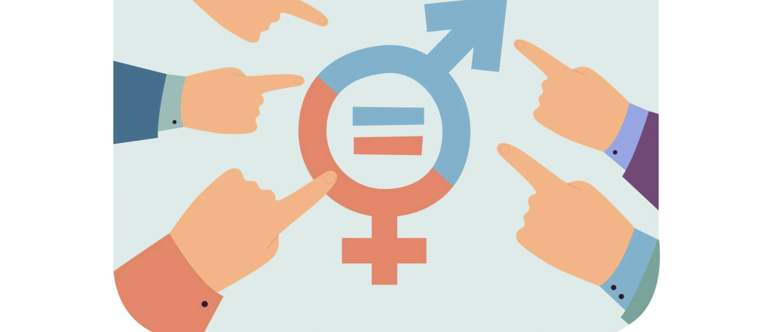
BIAS COGNITIVI DI GENERE- origini
Stereotipi culturali e sociali: La società trasmette nel tempo credenze generalizzate sulle caratteristiche e sui ruoli appropriati per ciascun genere. Ad esempio, l'idea che gli uomini siano più adatti a ruoli di leadership, mentre le donne siano più portate per compiti di cura, riflette stereotipi culturali profondamente radicati. Questi stereotipi influenzano le aspettative e le valutazioni delle capacità individuali, indipendentemente dalle reali competenze.

Slide 5
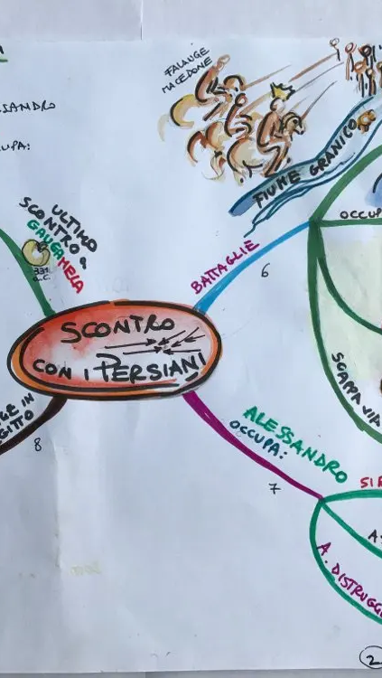
BIAS COGNITIVI DI GENERE- origini
Esperienze individuali e schemi mentali: Le esperienze personali contribuiscono alla formazione di schemi mentali o "mappe cognitive" che utilizziamo per interpretare la realtà. Questi schemi possono portare a generalizzazioni eccessive basate su interazioni limitate, rafforzando i bias esistenti. Ad esempio, se in un contesto lavorativo si è prevalentemente interagito con uomini in posizioni tecniche, si potrebbe inconsciamente associare il genere maschile a tali ruoli.

Slide 6
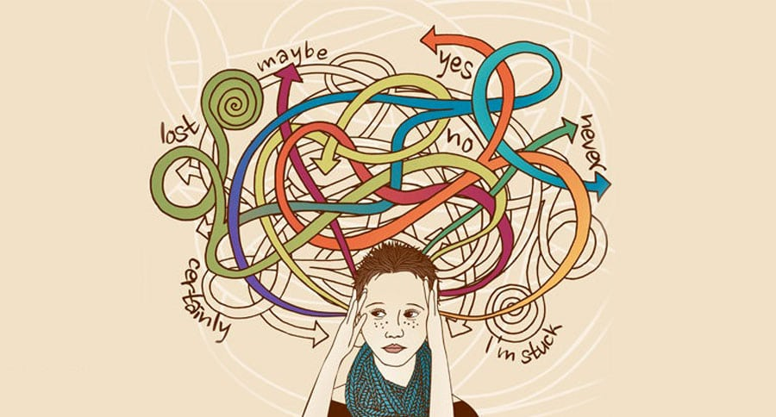
BIAS COGNITIVI DI GENERE- Origini
Paura di prendere decisioni errate: L'incertezza può spingere le persone a fare affidamento su stereotipi di genere come scorciatoie cognitive per semplificare il processo decisionale.
Questo meccanismo può portare a scelte basate su pregiudizi anziché su una valutazione oggettiva delle competenze individuali.

Slide 7

BIAS COGNITIVI DI GENERE -origini
Contesto culturale e credenze condivise: Le norme e i valori culturali influenzano profondamente i nostri giudizi. In molte culture, esistono aspettative predefinite riguardo ai comportamenti "appropriati" per uomini e donne, che possono alimentare bias impliciti.
Ad esempio, in alcune società, l'assertività potrebbe essere valorizzata negli uomini ma vista negativamente nelle donne.

Slide 8

BIAS COGNITIVI DI GENERE -origini
Comprendere queste origini è fondamentale per riconoscere e affrontare i bias cognitivi di genere, promuovendo una maggiore equità e inclusione nei vari ambiti della società.

Slide 9
I bias cognitivi e il genere
I bias si applicano anche al modo in cui percepiamo uomini e donne.
Spesso sono inconsci → non ce ne rendiamo conto.
Influenzano: assunzioni, promozioni, valutazioni, leadership.

Slide 10
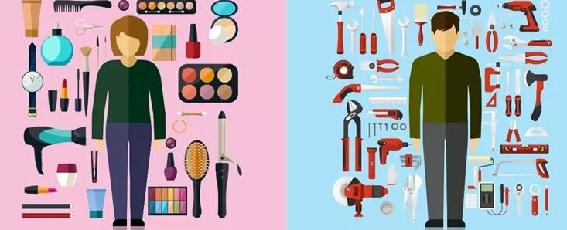
Il bias dello stereotipo
Attribuire caratteristiche a un individuo basandosi sul gruppo d'appartenenza.
Es: “le donne sono più empatiche, meno razionali”.
Conseguenze: segregazione occupazionale.

Slide 11
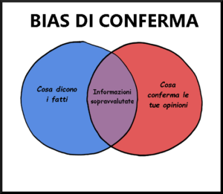
Il bias di conferma
Cercare prove che confermano idee preesistenti.
Es: si nota solo che gli uomini sono assertivi, ignorando altri dati.
Ostacola il cambiamento culturale.

Slide 12
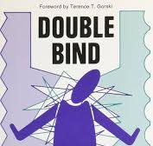
IL DOUBLE BIND
Il double bind (letteralmente “doppio vincolo”) è una situazione comunicativa o sociale in cui una persona riceve messaggi contraddittori, tali da renderle impossibile qualunque risposta "giusta", senza subire una penalizzazione.

Slide 13
💡 NEL CONTESTO DI GENERE
Il double bind colpisce spesso le donne in ruoli di leadership o in contesti professionali.
📌 Esempio tipico
Se una donna è decisa, assertiva e ambiziosa, viene percepita come "fredda", "aggressiva" o "antipatica" (perché si discosta dagli stereotipi di femminilità).
Se invece è collaborativa, gentile e accomodante, viene vista come "debole" o "non adatta alla leadership".
➡️ Qualunque scelta faccia, viene penalizzata.

Slide 14
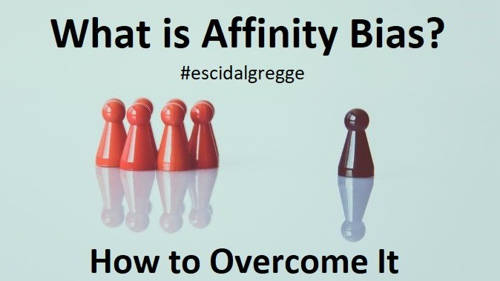
Bias dell’affinità (affinity bias)
Preferenza per chi ci somiglia.
Penalizza le donne in ambienti a maggioranza maschile.
Impatto nei colloqui, mentoring, opportunità.

Slide 15
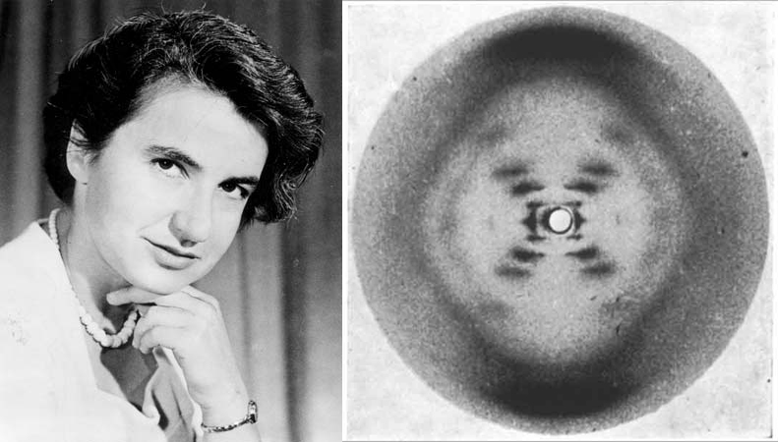
Effetto “Matilda”
Invisibilità delle donne nei risultati scientifici e professionali.
Successi femminili attribuiti ad aiuti maschili.

Slide 16
Genere & Carriera
Associare concetti alle categorie:
👉 S = Uomo o Carriera
👉 L = Donna o Famiglia
Parole:
Avvocato, Madre, Manager, Cucina, Padre, CEO, Pannolini, Ingegnere
Poi inverti:
👉 S = Donna o Carriera
👉 L = Uomo o Famiglia
Osserva: Quale versione ti è sembrata più facile?
➡️ Riflettiamo insieme su esitazioni e associazioni mentali.

Slide 17
Genere & Leadership
Stesso esercizio, nuove categorie:
👉 S = Uomo o Leadership
👉 L = Donna o Supporto
Parole:
Capo, Segretaria, Comando, Empatia, Manager, Aiuto, Leader, Assistenza
Poi inverti:
👉 S = Donna o Leadership
👉 L = Uomo o Supporto
➡️ Come cambia la facilità con cui associate parole?
Discussione: Chi immaginiamo naturalmente come leader?
Ci sono differenze di genere nelle aspettative implicite?

